Slide 1
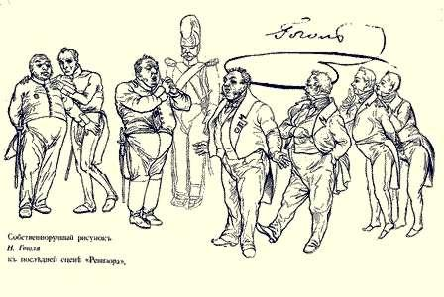
РЕВИЗОР
НИКОЛАЙ ВАСИЛЬЕВИЧ ГОГОЛЬ
KATEŘINA HÁJKOVÁ
KLÁRA KLEPLOVÁ

Slide 2
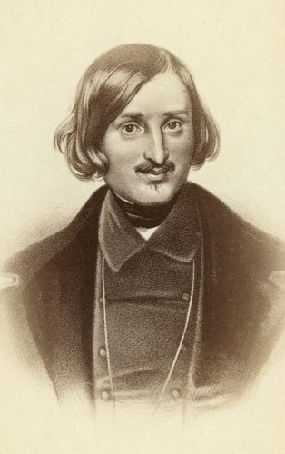
НИКОЛАЙ ВАСИЛЬЕВИЧ ГОГОЛЬ
Писатель, прозаик и критический реалист, который относится к известным писателям, не только русской, но и всемирной литературы 19 века.
Родился 1. 4. 1809 года на Украине в дворянской семье.
В 1828 году уехал в Петербург, где хотел работать в государственной службе.

Slide 3
Это ему неудалось.
Писал под псевдонимом.
В 1831 году познакомился с Александром Сергеевичем Пушкиным, от которого черпал вдохновение, благодаря чему в 1836 году написал пьесу Ревизор.
После смерти Александра Сергеевича Пушкина – близкого своего друга, Гоголь погрузился в депрессию.
5. 3. 1852 года Гоголь умер.

Slide 4


Гоголь очень уважаемый писатель, в том числе и потому, что продолжал работы Пушкина, который создал новое направление в русской литературе – реализм.
Гоголь был вдохновением для следующих русских писателей.
Литературное творчество Гоголя
Арабески (1835)
Миргород (1835)
Ревизор (1836)
Женитьба (1842)
Петербургские повести (1842)
Мертвые души (1842-1846)

Slide 5
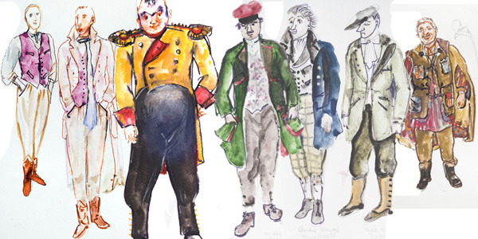
ВОЗНИКНОВАНИЕ ПЬЕСЫ
Главный замысел автора - резко критиковать тогдашнюю обстановку в России и одновременно он её высмеивает.
Tема походит от Пушкина, с которым случился подобный случай. Люди перепутали его с ревизором и он рассказал об этом Гоголю.

Slide 6
ЛИТЕРАТУРНЫЙ СТИЛЬ, ЯЗЫК И КОМПОЗИЦИЯ
Сатирическая комедия в пяти действиях.
Главная тема – приезд ревизора в Петербург.
Главное содержание заключается в замене людей.
Главная интрига – анекдот.
Все случилось в течении суток в 19. веке в небольшом русском городке.
Композиция остроумная, персонажи говорят в диалогах, у них разные характеры.
Разговорный, нелитературный русский язык, в тексте есть и сценические заметки.
Жестокaя действительность русского общества.

Slide 7
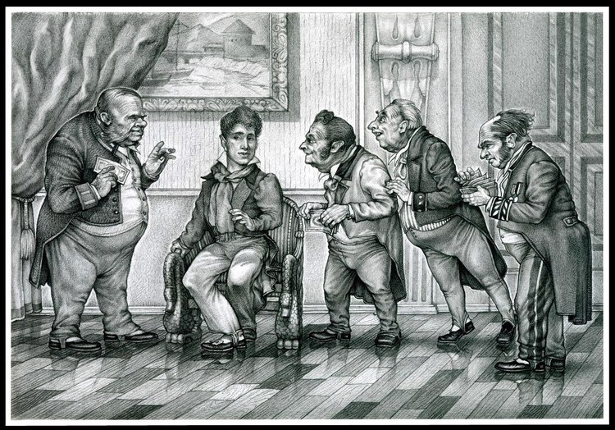
ДЕЙСТВИЕ
В небольшом провинциональном русском городе живёт городничий, который получил письмо от друга, где написано, что в город приедет ревизор. Городничий и другие чиновники думают, что ревизор уже в городе, где ничто не работает и всюду коррупция. Все думают, что ревизор Хлестаков, но он обычный чиновник.

Slide 8
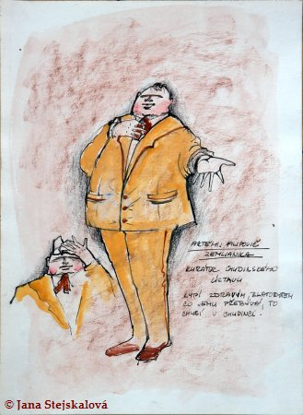
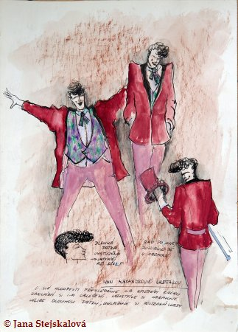
Чиновники идут к нему и городничий его приглашает в гости. В доме городничего Хлестаков пьёт алкоголь и говорит много выдумок, однако все ему верят. Хлестаков от всех берёт деньги и обещает, что деньги вернёт. Хлестакову нравится дочка городничего, на которой он хочет жениться. Между тем он пишет письмо своему другу, в котором высмеивает все происходящее.
Хлестаков уезжает, но обещает вернутся –конечно же это неправда. Городничего семья очень счастливая, становится надменной. В конце почтмейстер приносит письмо от Хлестакова, из которого узнает всю правду. Пьеса заканчивается приездом нaстоящего ревизора.

Slide 9
СПАСИБО
ЗА ВНИМАНИЕ

